Slide 1
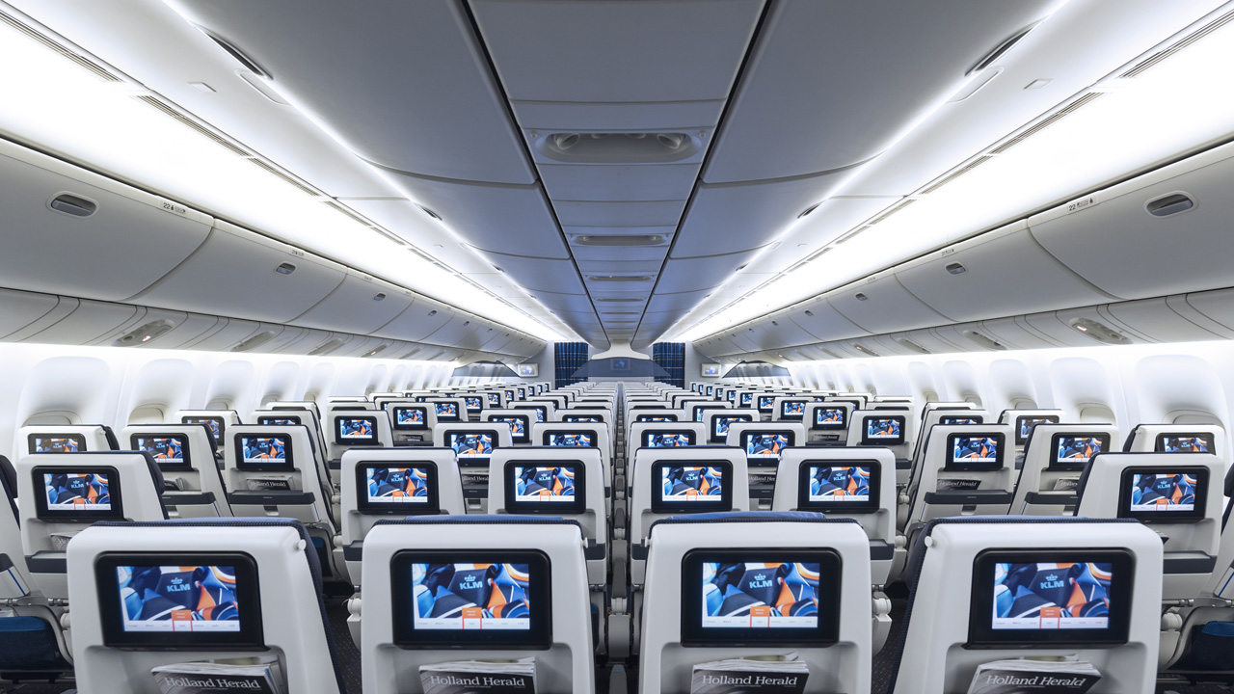


Onbevredigd door Testautomatisering?
Reduceer je False Negatives!
Peter Wanders
TestNet NajaarsEvent 2019

Slide 2

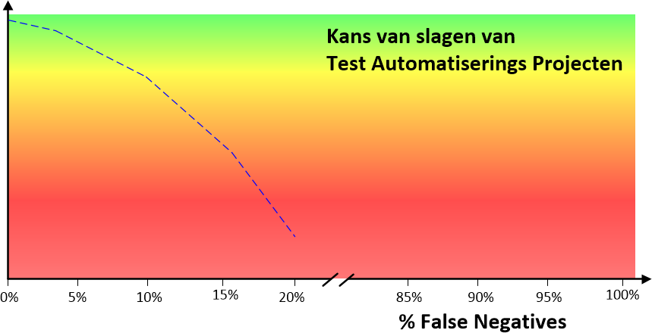
De invloed van False Negatives op het testproces

Slide 3


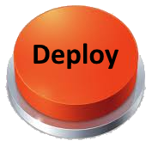

Delivery Pipeline
Continuous Delivery & Continuous Testing
Productie
omgeving
Code changes
Ontwikkel omgeving
Delivery Pipeline

Slide 4
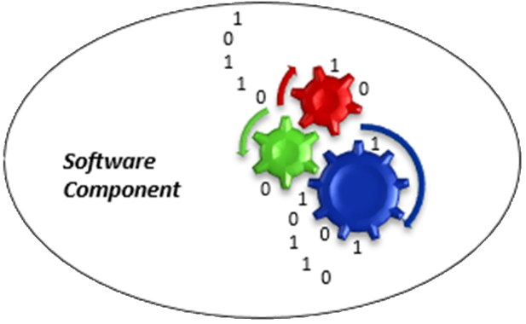
IT Fundamenten

Slide 5
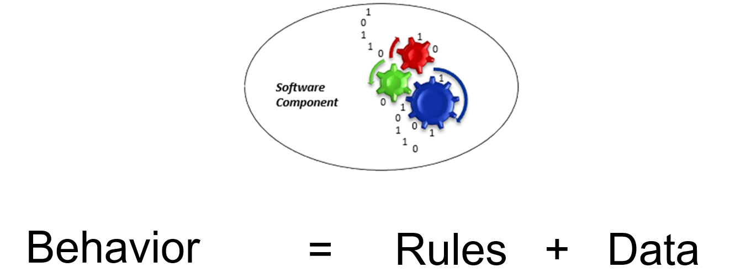
IT Fundamenten
Gedrag = Regels + Data
Request /
Reply
Code Regels
uit Request en/of externe bronnen

Slide 6
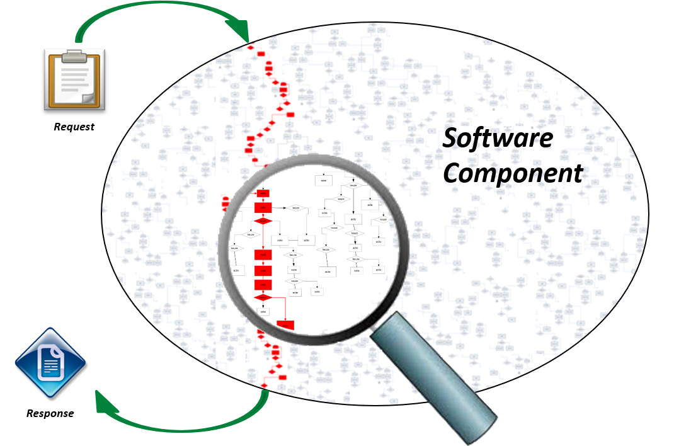
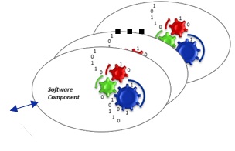
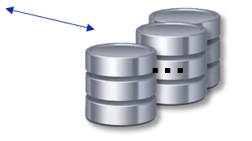
IT Fundamenten

Slide 7
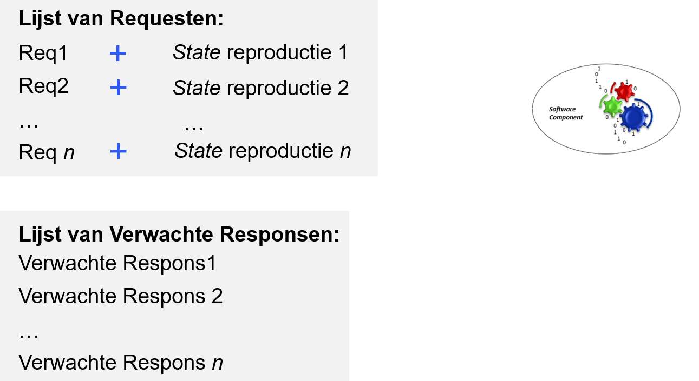
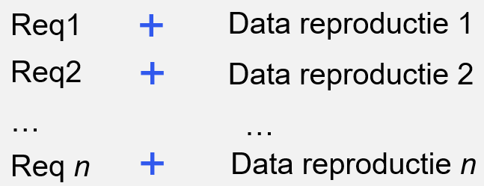
Testen - (het vergelijken van gedrag)
Gelijk?
Respons1

Slide 8
Testen - (het vergelijken van gedrag)
Test Scenario
Gelijk?
Respons 1
Gelijk?
Respons 2
Gelijk?
Respons n

Slide 9
Testen - (het vergelijken van gedrag)
Controle over je DATA
Gelijk?
Respons 1
Gelijk?
Respons 2
Gelijk?
Respons n

Slide 10
Introductie State Control
van Data naar State
Data:
Algemene term
State:
Gelokaliseerde data
Data in het Software component
Controle over data in je softwarecomponent = State Control

Slide 11
State Control
Reproduceerbare Resultaten

Slide 12
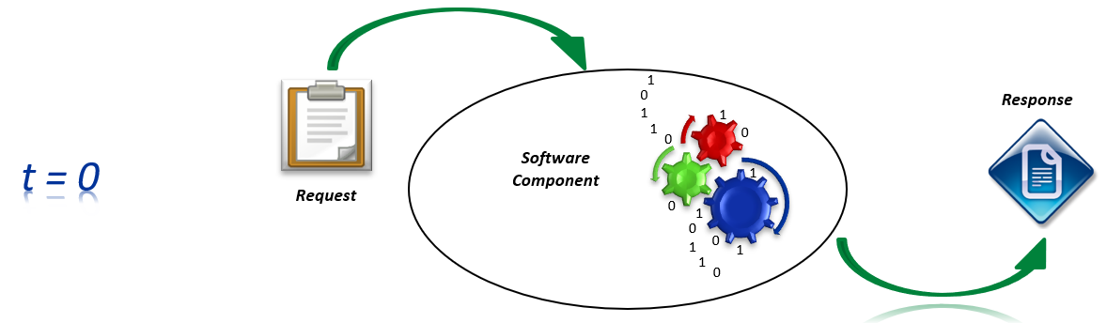

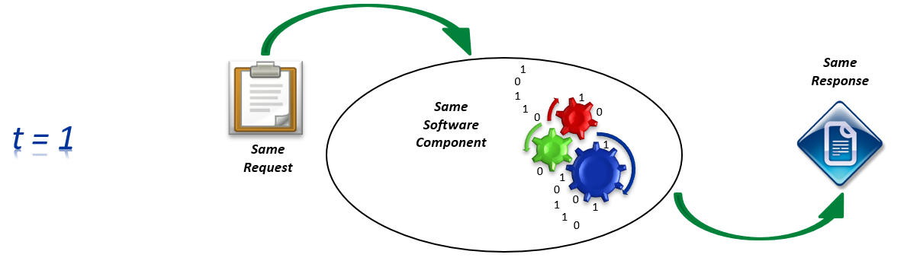

IT Fundamenten – Reproduceerbare Resultaten

Slide 13
State Control
Reproduceerbare Resultaten
Concreet voorbeeld van State

Slide 14
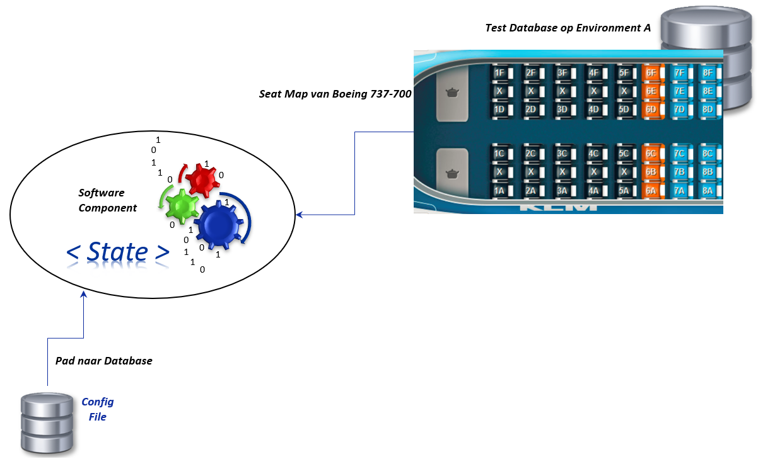
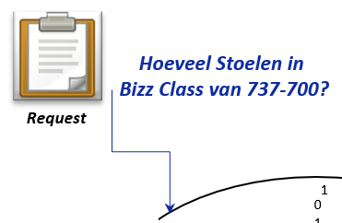

IT Fundamenten – Concreet voorbeeld van State

Slide 15

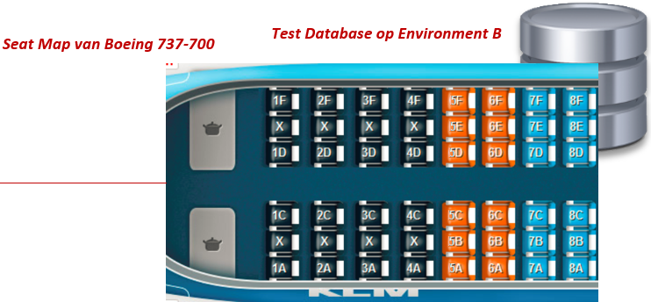
IT Fundamenten – Concreet voorbeeld van State
False Negative
Defect
Defect
Notes:
Pad wijziging beter aangeven

Slide 16
State Control
Reproduceerbare Resultaten
Concreet voorbeeld van State
False Negatives in het Testproces

Slide 17
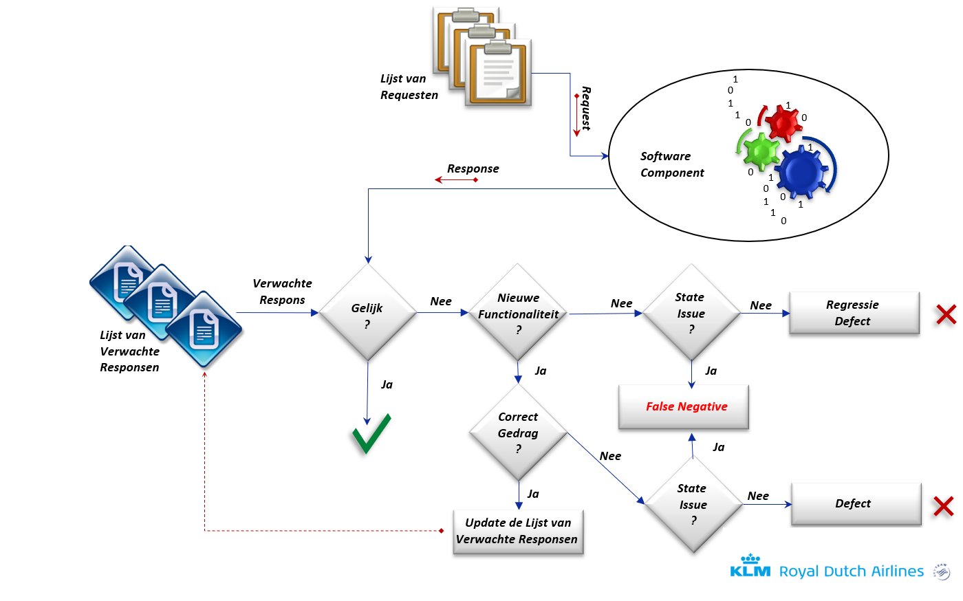
IT Fundamenten – False Negatives in het Testproces
False Negatives in het Testproces

Slide 18
State Control
Reproduceerbare Resultaten
Concreet voorbeeld van State
Stateful en Stateless componenten
False Negatives in het Testproces
De invloed van State Control op Test Tooling

Slide 19
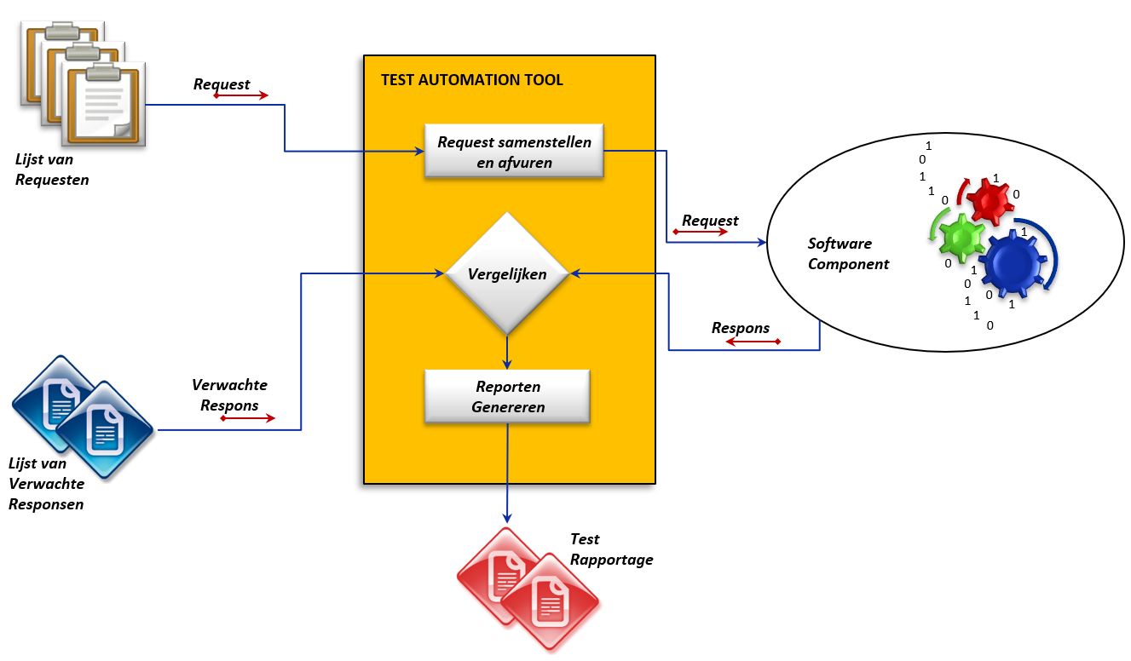

De invloed van State Control op Test Tooling

Slide 20
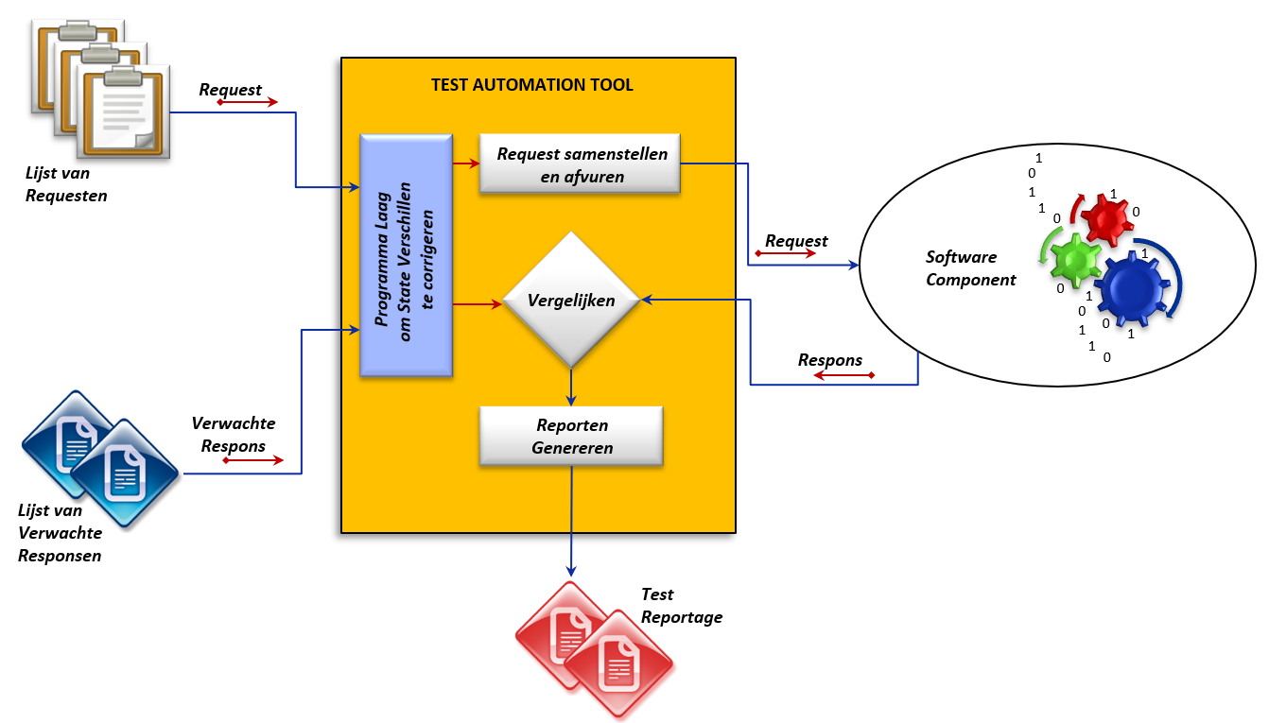

De invloed van State Control op Test Tooling

Slide 21
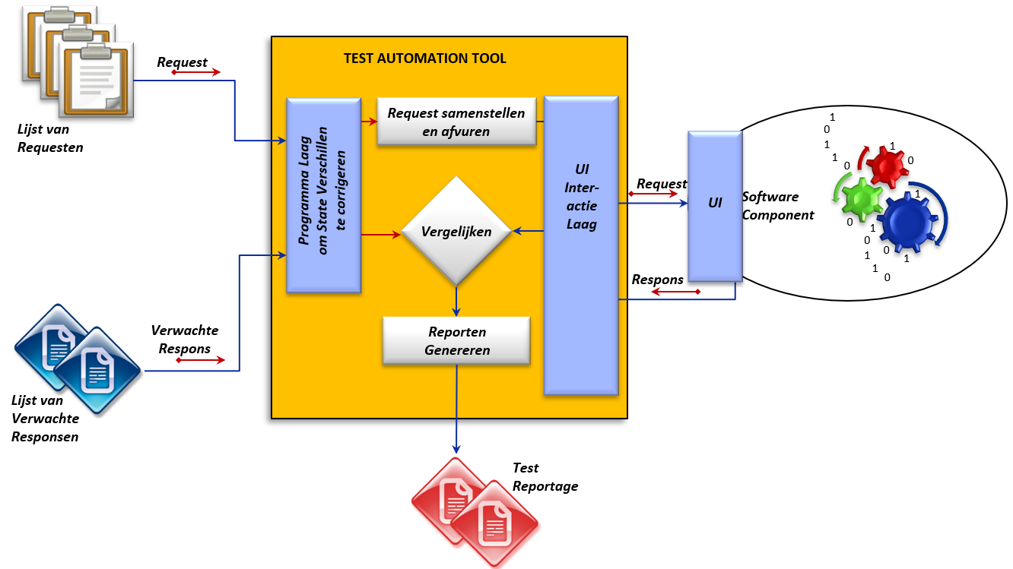
De invloed van State Control op Test Tooling
UI Testen

Slide 22
State Control
Reproduceerbare Resultaten
Concreet voorbeeld van State
False Negatives in het Testproces
De invloed van State Control op Test Tooling
Bronnen van State en hoe kan je ze controleren

Slide 23
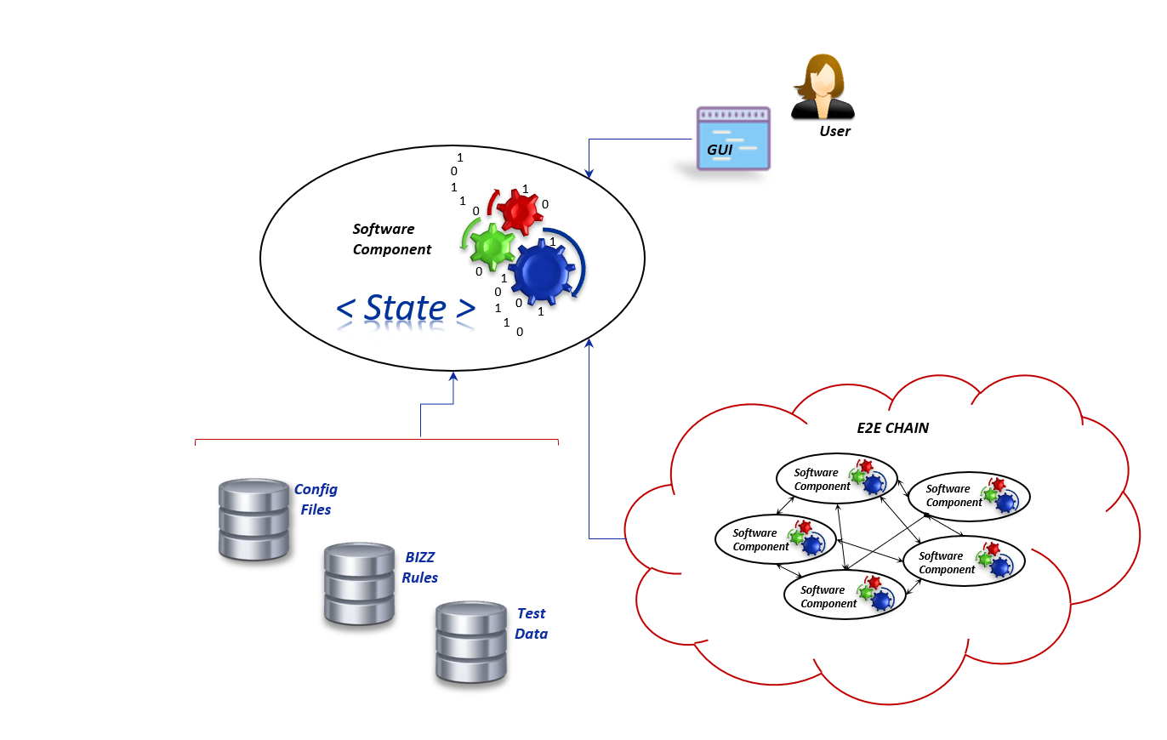
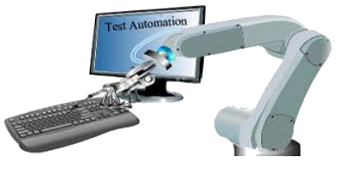

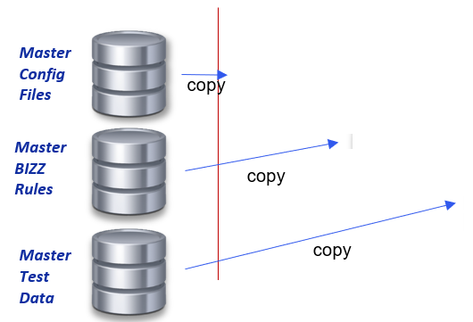
Hoe kan je de controle over de State maximaliseren?
Notes:
Industrieoplossing: mocking tools
Voldoet niet vanwege hoge maintenance in veel gevallen
Reply’s tijdsafhankelijk – moeten dynamisch worden opgebouwd (programmeren!)
Format van replies wijzigt vaak
Per teststap in elke testcase mogelijke mocks onderhouden

Slide 24
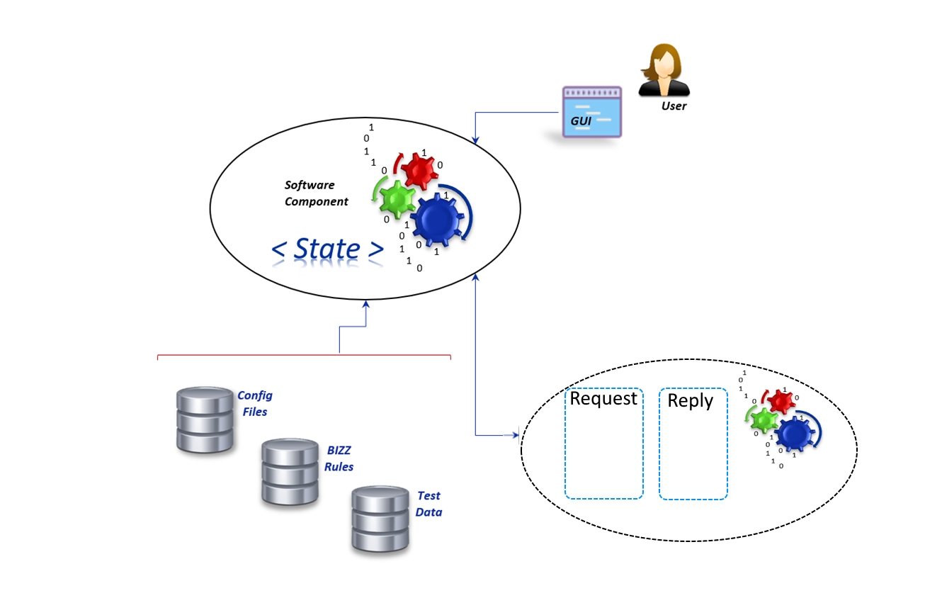
Hoe kan je de controle over de State maximaliseren?
(Industrieoplossing)
Mock
Req1
Req2
…
Req n
Rep1
Rep2
…
Rep n
Notes:
Industrieoplossing: mocking tools
Voldoet niet vanwege hoge maintenance in veel gevallen
Reply’s tijdsafhankelijk – moeten dynamisch worden opgebouwd (programmeren!)
Format van replies wijzigt vaak
Per teststap in elke testcase mogelijke mocks onderhouden

Slide 25
Hoeveelheid onderhoud op Mocks bepaalt de toepasbaarheid
# verschillende requesten
complexiteit van request & replies (tijdsafhankelijk?)
# veranderingen in Request/Reply format per release
hoeveelheid code in de mocks

Slide 26
Hoe kan je de controle over de State maximaliseren?
(Industrieoplossing)
Mock
Req1
Req2
…
Req n
Rep1
Rep2
…
Rep n
Notes:
Industrieoplossing: mocking tools
Voldoet niet vanwege hoge maintenance in veel gevallen
Reply’s tijdsafhankelijk – moeten dynamisch worden opgebouwd (programmeren!)
Format van replies wijzigt vaak
Per teststap in elke testcase mogelijke mocks onderhouden

Slide 27
De invloed van False Negatives op het testproces

Slide 28
En nu??
Ja, … en nu?

Slide 29
Concrete acties!
Systemen zonder E2E keten
Systemen met eenvoudige E2E keten
Systemen met complexe E2E keten

Slide 30
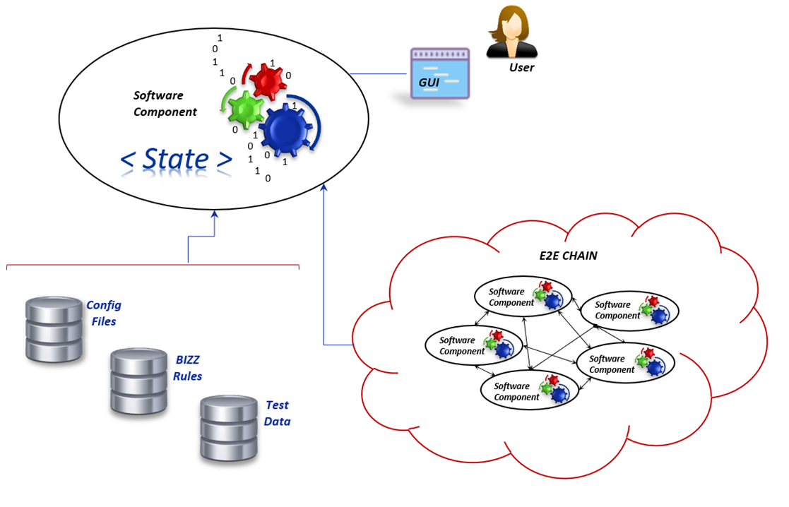
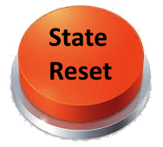
Concrete acties - Systemen zonder E2E keten
Investeer hierin!

Slide 31
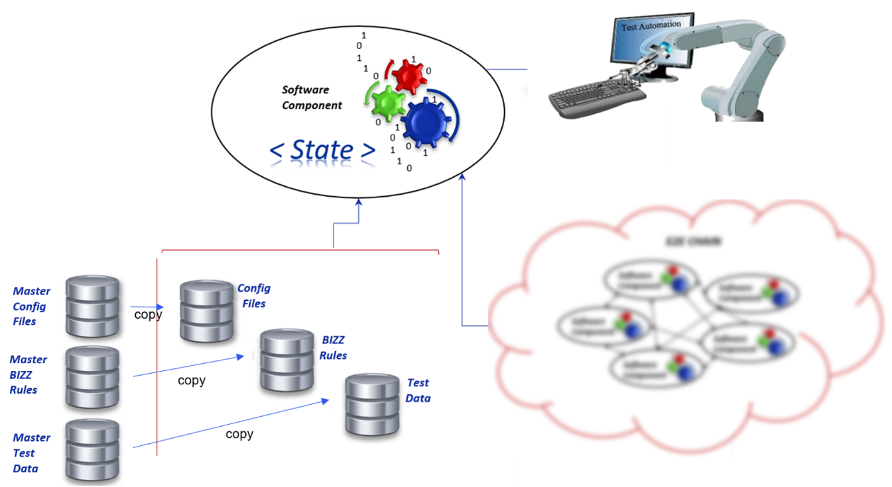
Concrete acties – Systemen met E2E keten
Randvoorwaarde oplossing:
Maximale State Control met minimale maintenance
R&D noodzakelijk!
Notes:
Nieuwe industrie oplossing nodig

Slide 32
Concrete acties
Wat te doen :
Meet het % False Negatives
Maximaliseer State Control
Meet weer het % False Negatives
Automatiseren?
< 10% - gewoon beginnen
10% tot 15% - voorzichtig beginnen,
> 15% - wel beginnen???
Voorkom dat je geld in kansloze testautomatisering stopt!

Slide 33
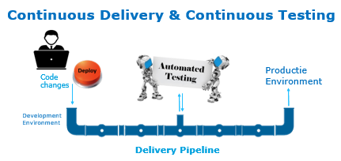
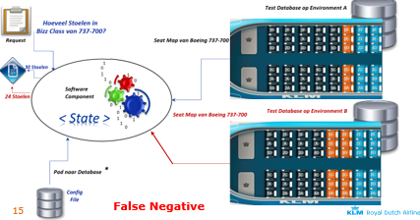
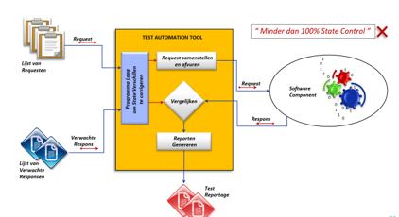
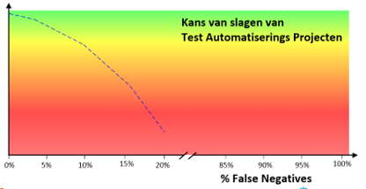
Samenvatting
Meet het % False Negatives in je Test Proces!
Automatiseer je ‘State Reset’

Slide 34


Vragen?
Peter.Wanders@klm.com

